Slide 1
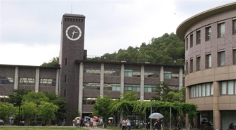
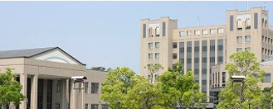
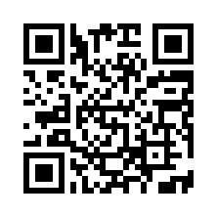
立命館大学機械工学科1993年入学者の集いのご案内
【ご案内】
開催日: 2022 年 03 月 05 日 20 : 00～（90分 を予定）
開催地: ZOOMオンライン形式
ーーーーーーーーーーーーーーーーーーー
年の瀬も押し迫ってまいりました。皆様におかれましては益々ご清祥のこととお喜び申し上げます。
立命館大学理工学部機械工学科へ1993年に入学された方におかれましては、学業および親交を開始し、30年の月日が流れました。
この節目にあたり、オンライン形式ではありますが、1993年入学者による会合を開催させていただきます。
・当時を振り返り、懐かしむ企画
・各部屋に分かれたフリートーク時間
を準備しております。
校友と再びつながる機会として、是非ご参加いただきたく。
多数の訪問をお待ちしております。
（会合の模様は記録のため録画をしています。ご了承願います。）
出欠のご回答は、2022年02月12日(土)までに、ご回答願います。
【回答方法】
①お持ちのカメラにてQRコード読み込む
https://forms.gle/J6UiNW8DXotafGnGA
②フォームに入力いただき、最後に送信を押す
本活動に関する、お問い合わせ
kiyukai1993.@gmail.com
山本博己（立命館大学機械工学科1993年入学）

